Slide 1
BuddyBot Be your Buddy, Be your Caretaker
Advanced Institute of Industrial Technology (Japan)
Yosuke Tsuchiya ・ Kaoru Nagase ・ Tomoki Kawayama
Takushoku University (Japan)
Kentaro Kurakata
enPiT (Japan)
Yuta Yaguchi ・ Kei Ogasawara
Universiti Brunei Darussalam (Brunei Darussalam)
Matthew Jerickson Nazareno Vejerano ・Ak Ahmad Al-Khairi bin Pg Haji Tejudin
Abdul Aziz bin Hj Abdul Kadir ・ Mohamad Fauzi bin Zaini
Irzy Tuah ・ Dk Nur Afiqah Jacwati Puteri Pg Md Caesar Perkasa Putera
Nur Farwezza Nadhirah bte Mohd Kamransah ・ Md Shohidul Islam
Unitec Institute of Technology (New Zealand)
Adam Deery ・ Josh Prow ・ Dila Beisembayeva ・ Wafaa Che Rose

Slide 2
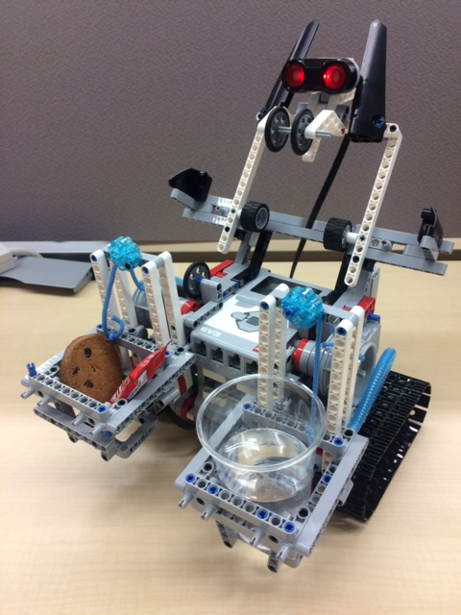
Agendas
・About the project
・About BuddyBot
・Service background
・Outline of service
・Outline of system
・Service demonstration
・What we have learned

Slide 3
About The Project
Project theme
Product development of a new robot service for New Zealand using RSNP and LEGO MINDSTORMS.
Participant
enPiT member (Japan)
Universiti Brunei Darussalam (Brunei)
Unitec Institute of Technology (New Zealand)

Slide 4
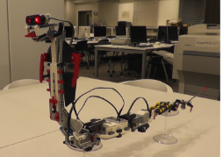
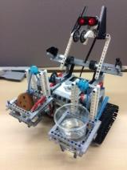
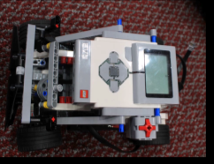
Team Organization
JPN
Tomoki Kawayama
(Project Leader)
Kaoru Nagase
(Project Manager)
Hardware /Software on EV3
Android App/Web Server
Yuta Yaguchi
Kentaro Kurakata
Kei Ogasawara
JPN
Adam
Josh
Fauzi
Matthew
Ahmad
Aziz
Shohidul
Khairi
NZ
Irzy
Afiqah
BN

Slide 5
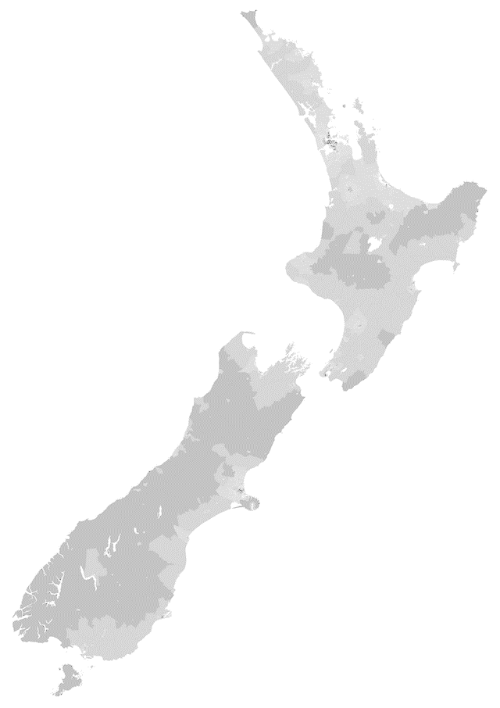
Background
over110,000
Children have chronic illness
in New Zealand
12%
of Children have chronic illness
in New Zealand
Rank 23 / 36
In OECD survey about Employees working very long hours
Notes:
Nzの喘息などのChronicillnessの割合
http://www.health.govt.nz/system/files/documents/publications/nzhs-2012-children-health-conditions-dec13.xlsx
OECDの調査
http://www.oecdbetterlifeindex.org/topics/work-life-balance/

Slide 6
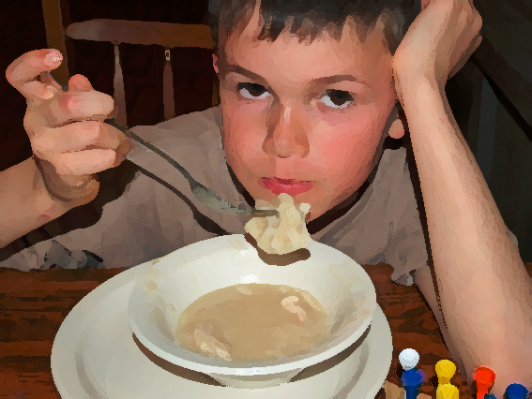




Problems
Taking medicine
regularly
Going to see doctor
constantly
Understanding the illness

Slide 7
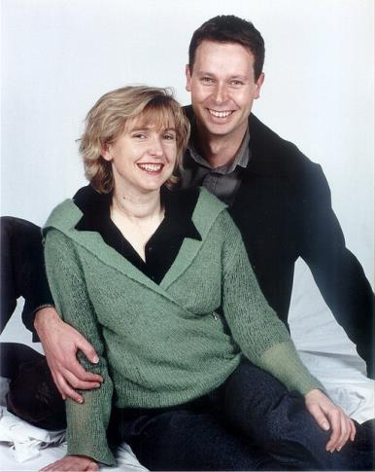

User Image
AGE
6-14 years old
Lifestyle
Double income
Work long time
Use smartphone
Illness
Chronic Illness
Hobby
Playing with
Educational Robots

Slide 8
Idea of the Service
Work on Missions
Having fun
&
Educated
Amused
&
Motivated
Get Points
Improve Robot Function
Mission・・・Action, quizzes or games that relate to the illness

Slide 9
BuddyBot
Be your Buddy, Be your Caretaker

Slide 10




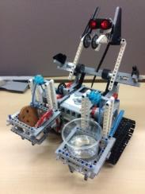
Outline of the System
1. Sending Mission
Caretakers
5. Closing Mission and get points
AppServer
6-2. Add feature
2. Send mission
6-1. Buy feature
4. Complete mission
3-1. Send mission
3-2. Checking mission
Robot
Children with
chronic illness
RSNP
Notes:
Buddybotのシステム構成について説明します。
AppServerというところには、
・ケアテイカーがミッションを登録したり、子供がロボットの機能を購入するためのwebアプリケーション
・上記のwebアプリケーションが操作された内容にしたがってロボットと通信するRSNPサーバー
の2つが入っています。
ミッションの登録や機能の購入はWebアプリケーション・サーバーで行われ、その内容はRNSPサーバーをつうじて子供がもつロボットにおくられます。
そして、子どもたちはそのロボットからミッションの内容を確認したり、ロボットの機能を使うことができます。
これがおおまかなBuddybotのシステムの動きです。
のちほど、デモを用意しております。
そのまえに、少し詳しく利用の流れを説明します。

Slide 11
Demonstration video
Notes:
ロボットとRSNPを接続するためにIDとパスワードをEV３に入れる
ミッションをWebアプリから送る→EV３に届く
ミッションをこなす
ミッションをWebアプリから閉じる→ポイントゲット
商品を買うと動画マニュアルが見れる
組み立てて遊ぶ

Slide 12
Demonstration
by BN team

Slide 13
What we have learned
There were many situation that we had not predicted.
Ability to deal with such a situation
Ability to think/give/carry out suggestions
Ability to make project state/progress clear and visible
Communication skill in English
Collaboration skill with team
Programming skill in RSNP and EV3

Slide 14
Thank you for your attention.

Slide 15
Team Organization
JPN
Project leader/ Project Manager
Hardware / Testing
Software on EV3
Android App/Web Server
JPN
NZ
BN

Slide 16



Caretakers and children have different problems
We are very busy.
And we want to take care of children any time any where!
Caretakers
I have to learn about illnesses.
But I don’t know what to do!!
Children

Slide 17


Use Internet
We can register mission anytime anywhere!!
Caretakers
24 hour / 365 day available.
Send a mission a suitable time.
Servers
I can know
what should I do by when!
Children

Slide 18

1. Send Mission to Server
Sending Mission
Caretakers
Server
Notes:
まずはCaretakerが子供にやってほしいことをミッションとしてWebアプリケーションから登録します。

Slide 19
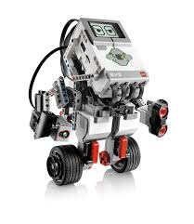
2. Send Mission to EV3
Mission
Robot
Server
Notes:
Webアプリケーションからミッションが登録されると、その内容をRSNPサーバー検知し、EV3にミッションを送信します。

Slide 20

3. Interaction with Child and EV3
Mission
Checking Mission
Children with
chronic illness
Robot
Notes:
送信されたミッションを子供が確認します。

Slide 21
4. Complete mission
Complete missions
Children with
chronic illness
Notes:
ミッションを確認した子どもたちは、ミッションを実行します。

Slide 22

5 Closing Mission and get points
Closing Mission
Get points
Caretakers
And child
Server
Notes:
ミッションを完了した子供は、Caretakerとミッションが完了したことをWebアプリケーションから登録します。
登録すると完了したミッションの難易度によってポイントを得ることができます。
得たポイントはEV3の機能をアップするために利用します。

Slide 23

6. Buy and add new features
Add feature
Buy features
Caretakers
And child
Server
Robot
Notes:
Webアプリケーションから、ポイントを使ってEV3に付与する機能を買います。
機能を買うと、RSNPサーバーからロボットへ利用可能になった機能を通知します。
この通知を受けると、EV3はその機能を利用した動作ができるようになります。
以上が、Buddybotの利用の流れです。

Slide 24
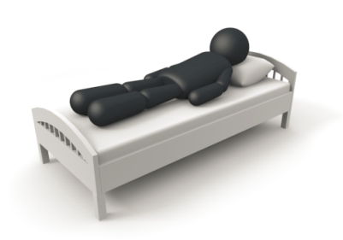
Background
100,000
Children have chronic illness
in New Zealand
15-18%
of Children have chronic illness
in New Zealand
30%
of Children with chronic illness
depressed
200+
Beds in New Zealand
Notes:
参照元を入れる
数字が正しいか？
http://www.health.govt.nz/system/files/documents/publications/nzhs-2012-children-health-conditions-dec13.xlsx

Slide 25
Problem and solution(1)
Problem: Team building
There is no regular meeting for all/team at the beginning.
There is only big milestone.
Team leader takes long time to make decision for tasks.
Solution:
Set weekly meeting for all members.
Set working day once/twice a week for each team.
Separate a big milestone to small milestones and timeboxes.
Give authority to make decision to each members.

Slide 26
Problem and solution(2)
Problem: Poor communication
Sharing tasks in English is very difficult.
Knowing what kind of situation each members are in is also very difficult.
Solution:
Send agenda to all members before international meeting.
Write followings to the minutes.
What each member have done on the week
What each member have to do on next week
We should carry out project retrospective on weekly meeting.

